Slide 1
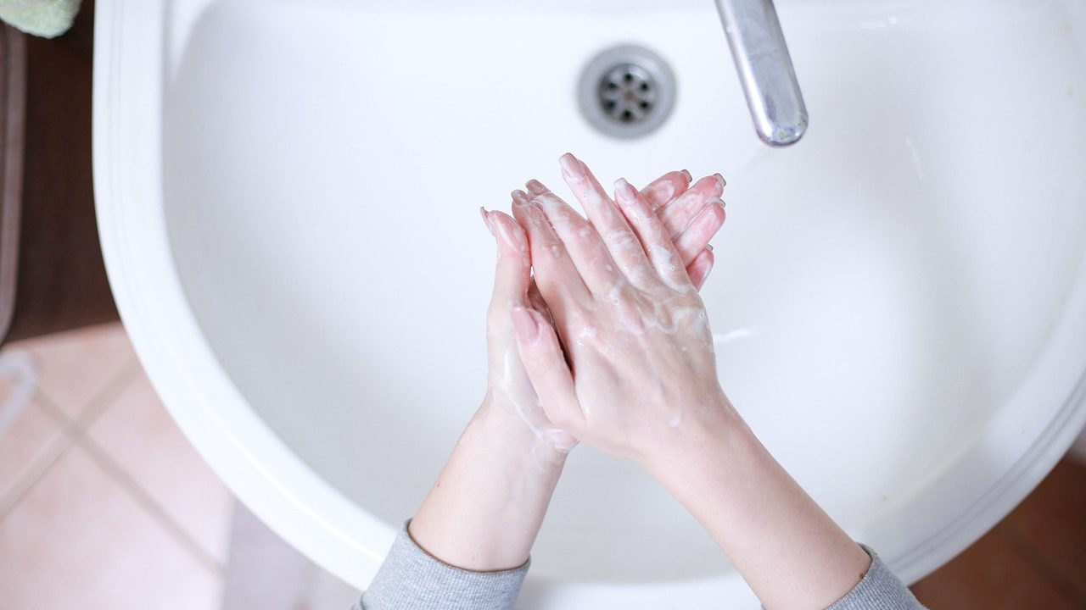
Higiene de manos y
protección: los cinco
momentos
Salud y Estética
Ver el OA en saludyestetica.lumbre.lat
Notes:
Objeto de aprendizaje de Lumbre · Salud y Estética
Enlace: https://saludyestetica.lumbre.lat/object/sye-c13-r01-oa02-higiene-de-manos

Slide 2
Acerca de este OA · 1 de 2
Objetivo
Aplicar la higiene de manos en los cinco momentos de un servicio de belleza, decidir entre agua y jabón o gel según la situación, usar guantes sin que den falsa seguridad y elegir la protección que corresponde a cada servicio del establecimiento.
Descripción
La lección del control más barato y más roto del salón: las manos. Cuándo lavarlas, con qué, cómo usar guantes y qué protección añadir según el servicio, distinguiendo recomendación técnica, referencia extranjera y decisión del negocio.
Higiene de manos y protección: los cinco momentos
2 / 91
Notes:
Enlace al OA: https://saludyestetica.lumbre.lat/object/sye-c13-r01-oa02-higiene-de-manos

Slide 3
Acerca de este OA · 2 de 2
Autoría: Salud y Estética
Etiquetas: higiene de manos · guantes · equipo de protección · gel · agua y jabón · sangre
Higiene de manos y protección: los cinco momentos
3 / 91
Notes:
Continuación de «Acerca de este OA» (2 de 2).

Slide 4
Higiene de manos y protección: los cinco momentos · 1 de 3
Público y alcance
Persona que trabaja en un servicio de belleza —cabello, uñas, piel, barbería, depilación— y quien administra el establecimiento. No se requiere formación previa y no es un curso clínico: no habilita para prestar servicios de atención médica.
Higiene de manos y protección: los cinco momentos
4 / 91

Slide 5
Higiene de manos y protección: los cinco momentos · 2 de 3
Faltan cuatro minutos para cerrar y el salón está lleno. Paola termina un servicio de uñas, levanta el guante por el borde, lo tira, toma el celular que vibra en el mostrador, escribe la cita en la agenda y pasa a la cabina a recibir a la siguiente persona, que llega con una raspadura en la barbilla que todavía está húmeda. Se lava las manos antes de empezar —eso sí lo hace—, pero en el camino tocó tres cosas y en el bolsillo trae el gel que nadie repuso desde el martes.
Higiene de manos y protección: los cinco momentos
5 / 91
Notes:
Continuación de «Higiene de manos y protección: los cinco momentos» (2 de 3).

Slide 6
Higiene de manos y protección: los cinco momentos · 3 de 3
Nadie en esta escena hizo nada escandaloso: hizo una rutina. Y la rutina, cuando no está pensada, es exactamente por donde entra el problema. Esta lección trata del control más barato de un servicio de belleza y del primero que se rompe cuando el día se aprieta: las manos. Vamos a ver cuándo lavarlas, con qué, qué hacen los guantes de verdad y cuáles son las protecciones que tiene sentido añadir según el servicio que se presta.
También vamos a separar tres cosas que se suelen mezclar: la recomendación técnica internacional, la norma de otro país y lo que decide cada establecimiento.
Higiene de manos y protección: los cinco momentos
6 / 91
Notes:
Continuación de «Higiene de manos y protección: los cinco momentos» (3 de 3).

Slide 7
Qué son los cinco momentos y por qué no son «lavarse las manos a veces» · 1 de 3
La OMS popularizó un esquema simple: hay cinco momentos en los que la higiene de manos cambia el resultado de una atención. Antes de tocar a la persona. Antes de un trabajo en una zona expuesta, donde la piel está abierta o hay una mucosa. Después del riesgo de contacto con fluidos corporales. Después de tocar a la persona. Y después de tocar su entorno.
Higiene de manos y protección: los cinco momentos
7 / 91

Slide 8
Qué son los cinco momentos y por qué no son «lavarse las manos a veces» · 2 de 3
El esquema es de atención clínica, pero su lógica no depende del hospital: describe el orden de un contacto con alguien que se sienta frente a ti (F-015 y folleto «Hand Hygiene: Why, How & When?» de la OMS; consultado 2026-10-25). Traducido al salón, el quinto momento es el que más se olvida, porque incluye el reposabrazos, la silla, el carrito y el celular.
Higiene de manos y protección: los cinco momentos
8 / 91
Notes:
Continuación de «Qué son los cinco momentos y por qué no son «lavarse las manos a veces»» (2 de 3).

Slide 9
Qué son los cinco momentos y por qué no son «lavarse las manos a veces» · 3 de 3
Lo importante del esquema no son las cinco palabras: es que convierte una conducta moral en una rutina con momentos identificables. «Me lavo mucho las manos» no se puede revisar; «me lavo las manos antes de tocar a cada persona, después de quitar el guante y después de tocar el carrito» sí se puede observar, enseñar a un aprendiz y anotar en una lista. Y hay una nota que la OMS deja por escrito porque la gente la olvida: la higiene de manos se hace en todos esos momentos se usen o no guantes. Ese es el primer mito que se cae en esta lección.
Higiene de manos y protección: los cinco momentos
9 / 91
Notes:
Continuación de «Qué son los cinco momentos y por qué no son «lavarse las manos a veces»» (3 de 3).

Slide 10
Agua y jabón, o gel: cada uno tiene su momento · 1 de 7
La distinción es más simple de lo que se cuenta. Cuando las manos están visiblemente sucias, con residuo de producto, con polvo de lima o con cualquier rastro de sangre u otro fluido, y después de ir al baño, el agua corriente con jabón es la vía: el gel no retira el residuo, lo disimula.
Cuando las manos no están visiblemente sucias, un gel con base de alcohol es la opción práctica entre dos servicios, porque se hace en segundos, donde estén y sin necesidad de toalla.
Higiene de manos y protección: los cinco momentos
10 / 91

Slide 11
Agua y jabón, o gel: cada uno tiene su momento · 2 de 7
La OMS describe el gel como el medio preferido para la antisepsia higiénica habitual de manos si no hay suciedad visible, y el lavado con agua y jabón cuando la hay (F-A-OMS-MM, folleto de higiene de manos de la OMS, revisión de agosto de 2009; consultado 2026-10-25).
Higiene de manos y protección: los cinco momentos
11 / 91
Notes:
Continuación de «Agua y jabón, o gel: cada uno tiene su momento» (2 de 7).

Slide 12
Agua y jabón, o gel: cada uno tiene su momento · 3 de 7
Sobre la duración: la recomendación técnica internacional que todos usan como referencia —los CDC y la OMS— habla de frotar las manos al menos veinte segundos cuando se lava con agua y jabón, y la OMS describe sus procedimientos completos entre veinte y treinta segundos para el gel y entre cuarenta y sesenta para el lavado.
Higiene de manos y protección: los cinco momentos
12 / 91
Notes:
Continuación de «Agua y jabón, o gel: cada uno tiene su momento» (3 de 7).

Slide 13
Agua y jabón, o gel: cada uno tiene su momento · 4 de 7
Eso es una recomendación técnica internacional, no una norma mexicana ni una cifra de este curso. Y no hay que confundirla con lo otro: el tiempo que un desinfectante debe permanecer sobre una superficie no lo fija ninguna lección, lo fija la etiqueta del producto que tu establecimiento compró (F-004 – NOM-141-SSA1/SCFI-2012; consultado 2026-10-25).
Cubrir bien es más importante que contar: pulgares, puntas, debajo de las uñas y dorsos.
Higiene de manos y protección: los cinco momentos
13 / 91
Notes:
Continuación de «Agua y jabón, o gel: cada uno tiene su momento» (4 de 7).

Slide 14
Agua y jabón, o gel: cada uno tiene su momento · 5 de 7
Tres capas distintas: recomendación, norma extranjera y decisión de casa
La OMS y los CDC aportan recomendaciones técnicas internacionales. La norma de la OSHA sobre patógenos de la sangre es reglamento de Estados Unidos: se usa como referencia de criterio y NO obliga en México. Qué protección se exige en cada servicio de tu casa lo define tu establecimiento por escrito.
Higiene de manos y protección: los cinco momentos
14 / 91
Notes:
Continuación de «Agua y jabón, o gel: cada uno tiene su momento» (5 de 7).

Slide 15
Agua y jabón, o gel: cada uno tiene su momento · 6 de 7
Esta lección no da tiempos de desinfectantes
Los tiempos de las manos que se mencionan aquí son la recomendación técnica internacional de higiene de manos. El tiempo que un producto debe quedar sobre una superficie, su dilución y su concentración los fija únicamente la etiqueta del producto que compró tu establecimiento.
Higiene de manos y protección: los cinco momentos
15 / 91
Notes:
Continuación de «Agua y jabón, o gel: cada uno tiene su momento» (6 de 7).

Slide 16
Agua y jabón, o gel: cada uno tiene su momento · 7 de 7
El guante se quita y después vienen las manos
Regla que se enseña en dos segundos y se olvida en dos clientas: el guante se retira tomando el borde por fuera, se desecha, y la higiene de manos se hace justo al quitarlo. No al terminar la jornada.
Higiene de manos y protección: los cinco momentos
16 / 91
Notes:
Continuación de «Agua y jabón, o gel: cada uno tiene su momento» (7 de 7).

Slide 17
Guantes: útiles para una tarea, peligrosos como permiso · 1 de 4
El guante existe para una cosa: que lo que va a tocar fluidos, sangre o una zona irritada no toque tu piel, y para no dejar en la otra persona lo que hay en la tuya. Ayuda en depilación, en trabajos con uñas irritadas, en cualquier servicio con riesgo de sangre y al limpiar lo que estuvo en contacto con fluidos.
Higiene de manos y protección: los cinco momentos
17 / 91

Slide 18
Guantes: útiles para una tarea, peligrosos como permiso · 2 de 4
No sirve, en cambio, como sustituto de la higiene de manos ni como pase libre: hay evidencia técnica y años de práctica de que contaminarse mientras se lleva guante puesto es frecuente, y de que el guante mismo puede llevar gérmenes de un punto a otro. Por eso la OMS insiste en que la higiene de manos se hace se usen o no guantes (F-A-OMS-MM; consultado 2026-10-25).
Un guante que no se cambia cuando cambia la tarea es un guante que está trabajando en tu contra.
Higiene de manos y protección: los cinco momentos
18 / 91
Notes:
Continuación de «Guantes: útiles para una tarea, peligrosos como permiso» (2 de 4).

Slide 19
Guantes: útiles para una tarea, peligrosos como permiso · 3 de 4
El error concreto de este punto no es sutil: es el guante que dura dos clientas seguidas. Entra con el mismo par a la cabina, sostiene el cabezito de la lámpara, abre el frasco, marca en la agenda, toca el celular y vuelve a la mesa. Se siente protección y es una superficie más de la ruta.
Cómo se hace bien: manos limpias antes de ponérselos, un par por persona y por tarea, quitarlos tomándolos de la parte exterior por el borde, desecharlos y volver a hacer higiene de manos al terminar, no antes de la siguiente clienta sino justo después de quitárselos.
Higiene de manos y protección: los cinco momentos
19 / 91
Notes:
Continuación de «Guantes: útiles para una tarea, peligrosos como permiso» (3 de 4).

Slide 20
Guantes: útiles para una tarea, peligrosos como permiso · 4 de 4
Los guantes desechables no se lavan, no se embolsan para reusarse y no se usan como parche si se rompen: se cambian.
Higiene de manos y protección: los cinco momentos
20 / 91
Notes:
Continuación de «Guantes: útiles para una tarea, peligrosos como permiso» (4 de 4).

Slide 21
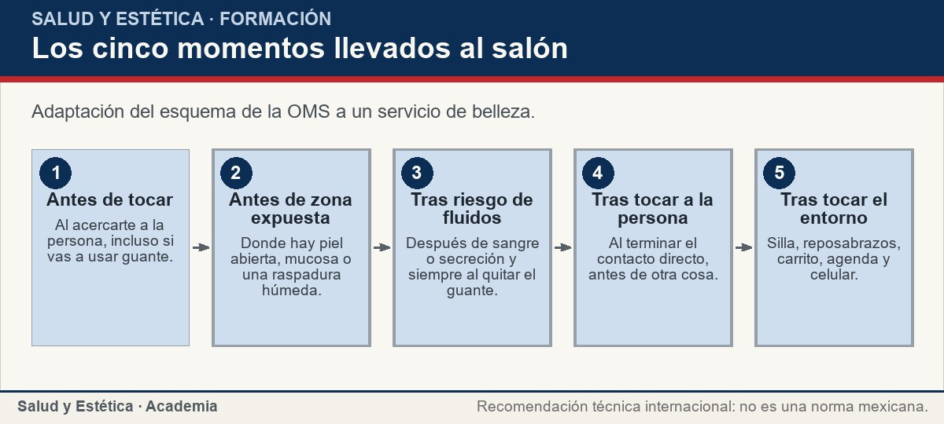
Guantes: útiles para una tarea, peligrosos como permiso
Adaptación del esquema de la OMS a un servicio de belleza.
Ver imagen original en el OA
Notes:
Imagen del OA: assets/fig-1-flujo.jpg
Texto alternativo: Los cinco momentos llevados al salón
Pie: Adaptación del esquema de la OMS a un servicio de belleza.
Enlace: https://saludyestetica.lumbre.lat/object/sye-c13-r01-oa02-higiene-de-manos

Slide 22
Protección según el servicio: esto lo decide tu establecimiento · 1 de 4
Aquí hay que decir de una vez en qué capa estamos. En México no encontramos una norma que fije qué equipo de protección debe usar cada servicio de belleza; lo que sí existe es una referencia técnica extranjera muy usada, la norma de la OSHA sobre patógenos de la sangre, que pertenece a Estados Unidos y no obliga a un establecimiento mexicano.
Higiene de manos y protección: los cinco momentos
22 / 91

Slide 23
Protección según el servicio: esto lo decide tu establecimiento · 2 de 4
Lo que esa referencia aporta es el criterio, no la obligación: la OSHA define las «precauciones universales»: en sus palabras, toda la sangre y ciertos fluidos corporales humanos se tratan como si se supiera que son infecciosos (traducción de la frase literal).
La norma describe los contenedores especializados para de punzocortantes, y exige que el empleador suministre el equipo de protección sin costo para quien trabaja (F-016 – OSHA 29 CFR 1910.1030; consultado 2026-10-25).
Higiene de manos y protección: los cinco momentos
23 / 91
Notes:
Continuación de «Protección según el servicio: esto lo decide tu establecimiento» (2 de 4).

Slide 24
Protección según el servicio: esto lo decide tu establecimiento · 3 de 4
Con ese criterio, la decisión del establecimiento se toma servicio por servicio, y en esta lección se presenta como capa C: es una opción de organización, no una ley. En trabajos que levantan polvo —lima de acrílico o gel, limado extenso— tiene sentido un cubrebocas y una aspiración o captura del polvo en la pieza, además de ventilación.
Higiene de manos y protección: los cinco momentos
24 / 91
Notes:
Continuación de «Protección según el servicio: esto lo decide tu establecimiento» (3 de 4).

Slide 25
Protección según el servicio: esto lo decide tu establecimiento · 4 de 4
En trabajos donde puede haber salpicadura hacia la cara, o corte cerca de la piel, tienen sentido lentes o pantalla. Donde hay riesgo de contacto con sangre, guante y un contenedor rígido para lo punzocortante. Qué se pide, quién lo paga y en qué servicio es obligatorio dentro de tu casa: eso lo define cada establecimiento por escrito y lo revisa cuando cambia de menú de servicios.
Higiene de manos y protección: los cinco momentos
25 / 91
Notes:
Continuación de «Protección según el servicio: esto lo decide tu establecimiento» (4 de 4).

Slide 26
Protección según el servicio: esto lo decide tu establecimiento
Protección por servicio según el criterio de la referencia técnica. Las dos últimas columnas son capa C: lo define el establecimiento por escrito, no esta lección ni una norma mexicana que lo obligue.
Higiene de manos y protección: los cinco momentos
26 / 91
Notes:
Título completo de la tabla que sigue.

Slide 27
Tabla · 1 de 4
Trabajo del salón | Lo que puede tocar | Protección que suele decidirse | Lo que esa protección no resuelve
Lima de acrílico o gel, polvo visible | Polvo que flota en el aire | Cubrebocas, captura del polvo en la pieza y ventilación | No exime la higiene de manos ni el reproceso
Higiene de manos y protección: los cinco momentos
27 / 91
Notes:
Tabla del OA: Tabla
Enlace: https://saludyestetica.lumbre.lat/object/sye-c13-r01-oa02-higiene-de-manos

Slide 28
Tabla · 2 de 4
Trabajo del salón | Lo que puede tocar | Protección que suele decidirse | Lo que esa protección no resuelve
Corte con navaja cerca de la piel | Salpicadura y contacto con sangre | Guante; lentes o pantalla para quien trabaja a la altura de la cara | No evita que el filo se contamine entre personas
Depilación con cera | Secreción y producto ya usado | Guante y espátula desechable por aplicación | No autoriza volver a meter la espátula al bote
Higiene de manos y protección: los cinco momentos
28 / 91
Notes:
Tabla del OA: Tabla
Enlace: https://saludyestetica.lumbre.lat/object/sye-c13-r01-oa02-higiene-de-manos

Slide 29
Tabla · 3 de 4
Trabajo del salón | Lo que puede tocar | Protección que suele decidirse | Lo que esa protección no resuelve
Lavado de cabello con heridas en la mano | Tu propia piel abierta | Guante si hay solución de continuidad en la mano | Un guante roto o reusado no protege
Higiene de manos y protección: los cinco momentos
29 / 91
Notes:
Tabla del OA: Tabla
Enlace: https://saludyestetica.lumbre.lat/object/sye-c13-r01-oa02-higiene-de-manos

Slide 30
Tabla · 4 de 4
Trabajo del salón | Lo que puede tocar | Protección que suele decidirse | Lo que esa protección no resuelve
Cobro en efectivo y firma en terminal | Superficie compartida sin tratamiento | Una persona para caja o gel disponible junto al mostrador | No sustituye la higiene tras tocar dinero
Trabajar con el celular en la mesa | Ruta bolsillo-mano-mesa todo el día | Regla de negocio: celular fuera del área de servicio | Ninguna protección lo resuelve por ti
Higiene de manos y protección: los cinco momentos
30 / 91
Notes:
Tabla del OA: Tabla
Enlace: https://saludyestetica.lumbre.lat/object/sye-c13-r01-oa02-higiene-de-manos

Slide 31
Cuando aparece sangre: precauciones universales, no reflejos · 1 de 3
Puede pasar en un salón: un corte con la navaja del cuello, una raspada al trabajar cerca de la piel, una uña que sangra en la manicura, una clienta que llega con una herida sin cubrir.
La regla de trabajo que sostiene la referencia técnica es sencilla y evita el error más caro: toda sangre se considera potencialmente infecciosa, independientemente de quién sea la persona y de que no se vea nada raro (F-016 – OSHA 29 CFR 1910.1030, precauciones universales; consultado 2026-10-25).
Higiene de manos y protección: los cinco momentos
31 / 91

Slide 32
Cuando aparece sangre: precauciones universales, no reflejos · 2 de 3
Eso no significa alarmarse: significa dejar de preguntar si «esa clienta no trae nada» y empezar a preguntar si el corte se atendió con protección y si lo que tocó sangre va al lugar correcto.
Dos cosas concretas que se hacen mal casi siempre. Primera: el punzocortante. La referencia de Estados Unidos exige desecharlo de inmediato en contenedores cerrables, resistentes a la perforación, impermeables y con etiqueta, y describe el contenedor de punzocortantes como un control de ingeniería; y prohíbe reencapuchar agujas con la técnica de dos manos (F-016 – OSHA 29 CFR 1910.1030; consultado 2026-10-25).
Higiene de manos y protección: los cinco momentos
32 / 91
Notes:
Continuación de «Cuando aparece sangre: precauciones universales, no reflejos» (2 de 3).

Slide 33
Cuando aparece sangre: precauciones universales, no reflejos · 3 de 3
En México, cuando un servicio genera punzocortantes con sangre, la regla con nombre propio es la NOM-087 (federal), que enumera navajas, lancetas y agujas de acupuntura y tatuaje como punzocortantes; su alcance se mide por el acto y no por el rótulo del negocio (F-033 – NOM-087-SEMARNAT-SSA1-2002, cláusula 4.5.1; consultado 2026-10-25). Segunda: la limpieza de lo derramado, que es otra lección de este curso, no esta.
Higiene de manos y protección: los cinco momentos
33 / 91
Notes:
Continuación de «Cuando aparece sangre: precauciones universales, no reflejos» (3 de 3).

Slide 34
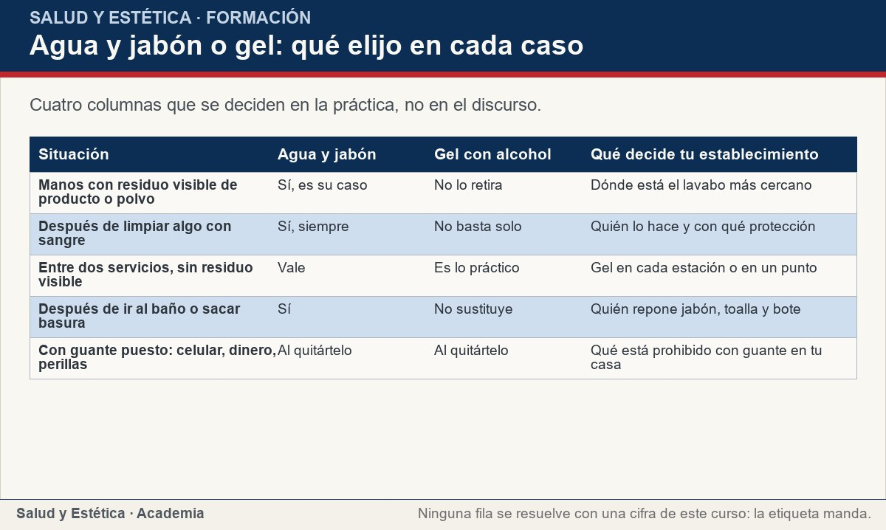
Cuando aparece sangre: precauciones universales, no reflejos
Cuatro columnas que se deciden en la práctica, no en el discurso.
Ver imagen original en el OA
Notes:
Imagen del OA: assets/fig-2-matriz.jpg
Texto alternativo: Agua y jabón o gel: qué elijo en cada caso
Pie: Cuatro columnas que se deciden en la práctica, no en el discurso.
Enlace: https://saludyestetica.lumbre.lat/object/sye-c13-r01-oa02-higiene-de-manos

Slide 35
Que la rutina se sostenga el sábado a las seis · 1 de 4
Todo lo anterior se cae por una razón de diseño, no de voluntad: la distancia. Si el único lavabo está al fondo del local, compartido con el baño de clientas y sin jabón a la vista, la higiene de manos se hace cuando da tiempo, y eso es exactamente lo que no se puede prometer. Lo que sí se puede organizar: un punto de higiene al alcance de cada estación, gel que alguien repone con nombre y hora, toallas desechables, bote de basura sin tapa junto al lavabo y una hoja de turno donde se anote qué se surtió y qué faltó.
Higiene de manos y protección: los cinco momentos
35 / 91

Slide 36
Que la rutina se sostenga el sábado a las seis · 2 de 4
En el ámbito mexicano, la NOM-045 (federal) pide en su apartado de higiene de manos que el personal se lave «antes y después de revisar a cada paciente» con agua corriente y jabón y se seque con toallas desechables; pero su campo de aplicación son las instituciones que prestan servicios médicos, así que para un salón sin atención médica esto es un criterio de referencia, no una obligación (F-018 – NOM-045-SSA2-2005, cláusulas 1.2 y 10.6.1.1; consultado 2026-10-25).
Higiene de manos y protección: los cinco momentos
36 / 91
Notes:
Continuación de «Que la rutina se sostenga el sábado a las seis» (2 de 4).

Slide 37
Que la rutina se sostenga el sábado a las seis · 3 de 4
Y una nota de honestidad sobre los instrumentos que sí existen: la COFEPRIS publicó una guía de autoverificación para establecimientos de atención médica con fines estéticos sin procedimientos quirúrgicos, pensada para revisar por escrito si se cumplen condiciones de seguridad e higiene (F-008 – COFEPRIS, guía de autoverificación, 2025; consultado 2026-10-25).
Está dirigida a establecimientos que prestan atención médica, así que un salón sin atención médica no está obligado a llenarla; usarla como lista de preguntas propias es una decisión del negocio, y una muy buena.
Higiene de manos y protección: los cinco momentos
37 / 91
Notes:
Continuación de «Que la rutina se sostenga el sábado a las seis» (3 de 4).

Slide 38
Que la rutina se sostenga el sábado a las seis · 4 de 4
Lo que ningún instrumento sustituye es lo elemental: que la mano limpia esté a veinte centímetros de donde se trabaja, y que alguien tenga nombre y hora para reponer el gel.
Higiene de manos y protección: los cinco momentos
38 / 91
Notes:
Continuación de «Que la rutina se sostenga el sábado a las seis» (4 de 4).

Slide 39
Sección
Que la rutina se sostenga el sábado a las seis · Procedimiento: montar la rutina de manos del salón · Paso 1 de 6
Escribe los cinco momentos con palabras de tu servicio
En lugar de «antes de tocar al paciente», «antes de sentar a la persona y tomar la cabellera»; en lugar de «después del riesgo de fluidos», «después de quitar el guante y después de tocar una sangre». Si el momento no se redacta como una acción que se ve, no se puede observar ni corregir.
Higiene de manos y protección: los cinco momentos
39 / 91
Notes:
Recorrido: Procedimiento: montar la rutina de manos del salón
Paso 1 de 6: Escribe los cinco momentos con palabras de tu servicio
Texto del paso: En lugar de «antes de tocar al paciente», «antes de sentar a la persona y tomar la cabellera»; en lugar de «después del riesgo de fluidos», «después de quitar el guante y después de tocar una sangre». Si el momento no se redacta como una acción que se ve, no se puede observar ni corregir.
Enlace: https://saludyestetica.lumbre.lat/object/sye-c13-r01-oa02-higiene-de-manos

Slide 40
Sección
Que la rutina se sostenga el sábado a las seis · Procedimiento: montar la rutina de manos del salón · Paso 2 de 6
Coloca el punto de higiene donde ocurre el momento
Recorre el salón y marca desde cada silla: ¿llego a agua y jabón sin soltar la zona de trabajo? Si la respuesta es no, tienes dos opciones reales: mover el punto o poner un gel en cada estación con reposición nominal. La voluntad no es una de las opciones.
Higiene de manos y protección: los cinco momentos
40 / 91
Notes:
Recorrido: Procedimiento: montar la rutina de manos del salón
Paso 2 de 6: Coloca el punto de higiene donde ocurre el momento
Texto del paso: Recorre el salón y marca desde cada silla: ¿llego a agua y jabón sin soltar la zona de trabajo? Si la respuesta es no, tienes dos opciones reales: mover el punto o poner un gel en cada estación con reposición nominal. La voluntad no es una de las opciones.
Enlace: https://saludyestetica.lumbre.lat/object/sye-c13-r01-oa02-higiene-de-manos

Slide 41
Sección
Que la rutina se sostenga el sábado a las seis · Procedimiento: montar la rutina de manos del salón · Paso 3 de 6
Define la regla del guante y escríbela
Un par por persona y por tarea; prohibido el celular, el dinero, las perillas y la agenda con guante puesto; retiro por el borde exterior y higiene de manos inmediatamente después. Se pega donde se rompen las reglas, o sea, en el espejo de la estación.
Higiene de manos y protección: los cinco momentos
41 / 91
Notes:
Recorrido: Procedimiento: montar la rutina de manos del salón
Paso 3 de 6: Define la regla del guante y escríbela
Texto del paso: Un par por persona y por tarea; prohibido el celular, el dinero, las perillas y la agenda con guante puesto; retiro por el borde exterior y higiene de manos inmediatamente después. Se pega donde se rompen las reglas, o sea, en el espejo de la estación.
Enlace: https://saludyestetica.lumbre.lat/object/sye-c13-r01-oa02-higiene-de-manos

Slide 42
Sección
Que la rutina se sostenga el sábado a las seis · Procedimiento: montar la rutina de manos del salón · Paso 4 de 6
Decide el EPP servicio por servicio
Toma tu menú y anota al lado de cada servicio qué levanta polvo, qué puede salpicar y qué puede sangrar. Con eso se arma la lista de protección. Lo que no está en esa lista no se improvisa el día de la jornada larga.
Higiene de manos y protección: los cinco momentos
42 / 91
Notes:
Recorrido: Procedimiento: montar la rutina de manos del salón
Paso 4 de 6: Decide el EPP servicio por servicio
Texto del paso: Toma tu menú y anota al lado de cada servicio qué levanta polvo, qué puede salpicar y qué puede sangrar. Con eso se arma la lista de protección. Lo que no está en esa lista no se improvisa el día de la jornada larga.
Enlace: https://saludyestetica.lumbre.lat/object/sye-c13-r01-oa02-higiene-de-manos

Slide 43
Sección
Que la rutina se sostenga el sábado a las seis · Procedimiento: montar la rutina de manos del salón · Paso 5 de 6
Prepara la respuesta ante una sangre
Dónde está el contenedor de punzocortantes, quién retira lo derramado, con qué producto y siguiendo la etiqueta de ese producto, y en qué libreta se anota el incidente. Que dos personas del equipo puedan hacerlo sin preguntar.
Higiene de manos y protección: los cinco momentos
43 / 91
Notes:
Recorrido: Procedimiento: montar la rutina de manos del salón
Paso 5 de 6: Prepara la respuesta ante una sangre
Texto del paso: Dónde está el contenedor de punzocortantes, quién retira lo derramado, con qué producto y siguiendo la etiqueta de ese producto, y en qué libreta se anota el incidente. Que dos personas del equipo puedan hacerlo sin preguntar.
Enlace: https://saludyestetica.lumbre.lat/object/sye-c13-r01-oa02-higiene-de-manos

Slide 44
Sección
Que la rutina se sostenga el sábado a las seis · Procedimiento: montar la rutina de manos del salón · Paso 6 de 6
Pon responsable y revisión por escrito
Cada punto de la rutina lleva un nombre y una frecuencia: quién revisa geles y jabones al abrir, quién surte el contenedor, quién revisa la lista cada mes. Una lista sin dueño es una lista decorativa, y se nota en la primera clienta.
Higiene de manos y protección: los cinco momentos
44 / 91
Notes:
Recorrido: Procedimiento: montar la rutina de manos del salón
Paso 6 de 6: Pon responsable y revisión por escrito
Texto del paso: Cada punto de la rutina lleva un nombre y una frecuencia: quién revisa geles y jabones al abrir, quién surte el contenedor, quién revisa la lista cada mes. Una lista sin dueño es una lista decorativa, y se nota en la primera clienta.
Enlace: https://saludyestetica.lumbre.lat/object/sye-c13-r01-oa02-higiene-de-manos

Slide 45
Sección · 1 de 2
Que la rutina se sostenga el sábado a las seis · Caso trabajado: el guante que duró dos clientas · Paso 1 de 3
Higiene de manos y protección: los cinco momentos
45 / 91
Notes:
Recorrido: Caso trabajado: el guante que duró dos clientas
Paso 1 de 3: Los datos del caso
Texto del paso: Caso ficticio, con nombres inventados. En un espacio compartido de dos sillones, Daniela hace manicura y Kevin, barbería. Kevin le pide que le sostenga el envase de cera mientras él atiende a un cliente con barba; Daniela va con el guante puesto, abre la puerta del armario con el codo, toma el envase, y de regreso se apoya en el respaldo del sillón vacío, donde está la clienta que espera su turno. Después de eso, Daniela cambia de clienta con un par nuevo: el suyo.
Enlace: https://saludyestetica.lumbre.lat/object/sye-c13-r01-oa02-higiene-de-manos

Slide 46
Sección · 2 de 2
Los datos del caso
Caso ficticio, con nombres inventados. En un espacio compartido de dos sillones, Daniela hace manicura y Kevin, barbería. Kevin le pide que le sostenga el envase de cera mientras él atiende a un cliente con barba; Daniela va con el guante puesto, abre la puerta del armario con el codo, toma el envase, y de regreso se apoya en el respaldo del sillón vacío, donde está la clienta que espera su turno. Después de eso, Daniela cambia de clienta con un par nuevo: el suyo.
Higiene de manos y protección: los cinco momentos
46 / 91
Notes:
Continuación de «Sección» (2 de 2).

Slide 47
Sección · 1 de 2
Que la rutina se sostenga el sábado a las seis · Caso trabajado: el guante que duró dos clientas · Paso 2 de 3
Higiene de manos y protección: los cinco momentos
47 / 91
Notes:
Recorrido: Caso trabajado: el guante que duró dos clientas
Paso 2 de 3: Dónde se rompió la cadena
Texto del paso: El guante nuevo apareció a tiempo, pero la ruta ya había pasado por tres superficies que nadie contempló: la manija del armario, el respaldo del sillón vacío y el envase de cera compartido. Y la clienta que esperaba tocó ese mismo respaldo después. En la revisión de la rutina salieron dos huecos de organización: no había regla escrita sobre qué se puede tocar con guante puesto, y los envases de uso común estaban a medio metro del área de servicio.
Enlace: https://saludyestetica.lumbre.lat/object/sye-c13-r01-oa02-higiene-de-manos

Slide 48
Sección · 2 de 2
Dónde se rompió la cadena
El guante nuevo apareció a tiempo, pero la ruta ya había pasado por tres superficies que nadie contempló: la manija del armario, el respaldo del sillón vacío y el envase de cera compartido. Y la clienta que esperaba tocó ese mismo respaldo después. En la revisión de la rutina salieron dos huecos de organización: no había regla escrita sobre qué se puede tocar con guante puesto, y los envases de uso común estaban a medio metro del área de servicio.
Higiene de manos y protección: los cinco momentos
48 / 91
Notes:
Continuación de «Sección» (2 de 2).

Slide 49
Sección · 1 de 2
Que la rutina se sostenga el sábado a las seis · Caso trabajado: el guante que duró dos clientas · Paso 3 de 3
Higiene de manos y protección: los cinco momentos
49 / 91
Notes:
Recorrido: Caso trabajado: el guante que duró dos clientas
Paso 3 de 3: Qué se cambió y qué se dejó de inventar
Texto del paso: Se puso un bote de pedal junto a cada estación, los envases compartidos pasaron a ser de uso exclusivo con dispensado por quien trabaja, y la regla de guante se escribió en una tarjeta pegada al espejo. No se decidió ninguna concentración ni ningún tiempo de producto: se siguió la etiqueta del limpiador que el espacio ya compraba, y esa fue la respuesta correcta a la pregunta de «¿y ahora con qué lo limpio?». A las cuatro semanas, la tarjeta seguía en el espejo y el gel del sillón dos se acababa los sábados: ése es el tipo de detalle que la lista de revisión sirve para ver.
Enlace: https://saludyestetica.lumbre.lat/object/sye-c13-r01-oa02-higiene-de-manos

Slide 50
Sección · 2 de 2
Qué se cambió y qué se dejó de inventar
Se puso un bote de pedal junto a cada estación, los envases compartidos pasaron a ser de uso exclusivo con dispensado por quien trabaja, y la regla de guante se escribió en una tarjeta pegada al espejo. No se decidió ninguna concentración ni ningún tiempo de producto: se siguió la etiqueta del limpiador que el espacio ya compraba, y esa fue la respuesta correcta a la pregunta de «¿y ahora con qué lo limpio?». A las cuatro semanas, la tarjeta seguía en el espejo y el gel del sillón dos se acababa los sábados: ése es el tipo de detalle que la lista de revisión sirve para ver.
Higiene de manos y protección: los cinco momentos
50 / 91
Notes:
Continuación de «Sección» (2 de 2).

Slide 51
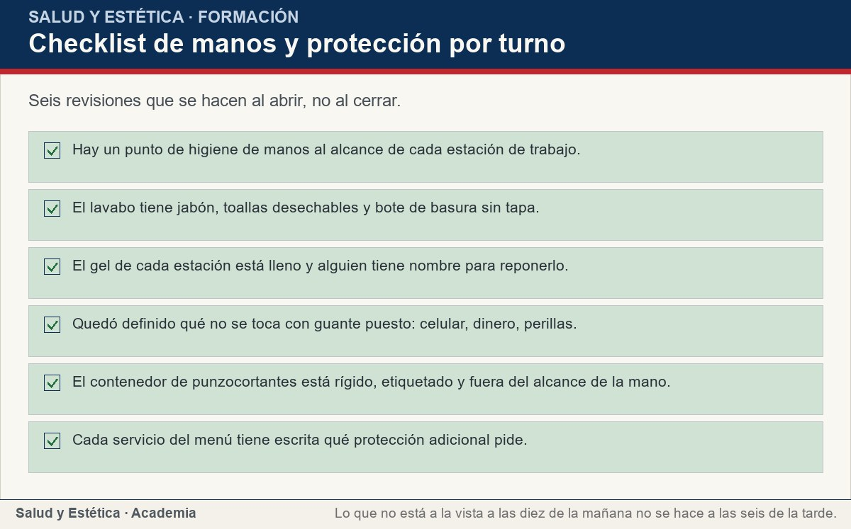
Que la rutina se sostenga el sábado a las seis
Seis revisiones que se hacen al abrir, no al cerrar.
Ver imagen original en el OA
Notes:
Imagen del OA: assets/fig-3-checklist.jpg
Texto alternativo: Checklist de manos y protección por turno
Pie: Seis revisiones que se hacen al abrir, no al cerrar.
Enlace: https://saludyestetica.lumbre.lat/object/sye-c13-r01-oa02-higiene-de-manos

Slide 52
Errores frecuentes · 1 de 2
•
Cambiar el guante sólo cuando se rompe o estorba. El guante se cambia cuando cambia la tarea o la persona, no cuando se siente incómodo. Uno que atraviesa dos clientas es una superficie compartida con forma de protección.
•
Ponerse gel sobre manos con residuo visible. El gel es para manos sin suciedad visible; sobre polvo de lima, cera o sangre no sustituye el agua con jabón. Es el error más frecuente y el más fácil de corregir con un lavabo a la mano.
Higiene de manos y protección: los cinco momentos
52 / 91

Slide 53
Errores frecuentes · 2 de 2
•
Dejar el único lavabo lejos de las estaciones. Confiar en que la gente caminará hasta el fondo del local cada vez que cambia de persona es confiar en la voluntad. El diseño del salón decide la higiene más que la conciencia del personal.
•
Creer que el cubrebocas o los lentes te eximen de las manos. La protección facial resuelve un riesgo y deja intacto el otro. La OMS lo dice en su propio esquema: la higiene de manos se hace en todos los momentos, se usen o no guantes.
Higiene de manos y protección: los cinco momentos
53 / 91
Notes:
Continuación de «Errores frecuentes» (2 de 2).

Slide 54
Criterios para decidir · 1 de 4
1.
Si hay residuo visible, polvo, sangre o fuiste al baño: agua y jabón. Si no hay residuo y cambias de persona: gel, y el gel va en cada estación.
2.
Si el guante tocó algo que no es la tarea (celular, dinero, manija, agenda), dejó de ser protección: se quita y se hace higiene de manos.
3.
Si un servicio levanta polvo o puede salpicar, la protección se decide por escrito en el menú de servicios, no se improvisa el día.
Higiene de manos y protección: los cinco momentos
54 / 91

Slide 55
Criterios para decidir · 2 de 4
4.
Si aparece sangre, se aplica el criterio de precauciones universales: toda sangre se trata como potencialmente infecciosa, y el punzocortante va a contenedor rígido de inmediato.
5.
Si la respuesta a una duda de producto es un número, ese número viene de la etiqueta del producto que compró el establecimiento o de su proveedor, nunca de esta lección.
Higiene de manos y protección: los cinco momentos
55 / 91
Notes:
Continuación de «Criterios para decidir» (2 de 4).

Slide 56
Criterios para decidir · 3 de 4
Límites y escalamiento
Cuándo se sale de lo que resuelve el establecimiento. Si una salpicadura llega al ojo, a la boca o a una zona de tu piel que esté cortada, o si una aguja o navaja usada te lastima: se suspende el trabajo, se lava la zona con agua y jabón sin frotar con rudeza, y quien se lastimó acude el mismo día a valoración con un profesional de la salud; no se decide en el salón qué riesgo tiene ni qué hacer después.
Higiene de manos y protección: los cinco momentos
56 / 91
Notes:
Continuación de «Criterios para decidir» (3 de 4).

Slide 57
Criterios para decidir · 4 de 4
Si una clienta refiere que tuvo un problema tras el servicio, no se interpreta ni se afirma la causa: se registra qué se hizo, con qué producto y con qué artículo, se conserva la ficha y se sugiere valoración profesional. Si el establecimiento realiza actos de atención médica, la higiene deja de ser un criterio de buena práctica y entra en el terreno normativo mexicano: hay que consultar a la autoridad sanitaria de la entidad.
Ninguna lección sustituye una valoración sanitaria.
Higiene de manos y protección: los cinco momentos
57 / 91
Notes:
Continuación de «Criterios para decidir» (4 de 4).

Slide 58
Actividad 1 · Opción múltiple
Sección: Comprueba lo que aprendiste
Terminas de limpiarte las manos con gel y te toca tomar el celular que vibra en el mostrador. ¿Qué momento se te está escapando?
A) Ninguno: el gel ya cubrió toda la secuencia.
B) El momento del entorno: el celular es una superficie que vuelve a la mesa.
C) El momento previo al servicio, sólo si hay sangre visible.
D) Ninguno, si traías guantes al contestar.
Higiene de manos y protección: los cinco momentos
58 / 91
Notes:
Solución: B) El momento del entorno: el celular es una superficie que vuelve a la mesa.
Explicación: El quinto momento del esquema de la OMS es justo ése: después de tocar el entorno. En el salón el entorno es el carrito, la silla, la agenda y el celular, y el celular es el único objeto que nadie incluye en ninguna rutina.
Evidencia: El esquema de cinco momentos incluye tocar superficies u objetos del entorno del paciente (F-A-OMS-MM; consultado 2026-10-25).
Enlace al OA: https://saludyestetica.lumbre.lat/object/sye-c13-r01-oa02-higiene-de-manos

Slide 59
Actividad 2 · Opción múltiple
Sección: Comprueba lo que aprendiste
Un guante se cambia, cuándo exactamente?
A) Cuando se rompe o cuando empieza a molestar.
B) Al terminar la jornada y se tira el par del día.
C) Cuando cambia la tarea o cambia la persona, y se hace higiene de manos al quitarlo.
D) Sólo si hubo contacto visible con sangre.
Higiene de manos y protección: los cinco momentos
59 / 91
Notes:
Solución: C) Cuando cambia la tarea o cambia la persona, y se hace higiene de manos al quitarlo.
Explicación: El guante es por tarea y por persona. Al quitarlo hay que hacerlo por el borde exterior, desecharlo y hacer higiene de manos en ese momento: la OMS indica que la higiene se hace se usen o no guantes.
Evidencia: La higiene de manos debe realizarse en todas las indicaciones descritas, con independencia de si se usan guantes (F-A-OMS-MM; consultado 2026-10-25).
Enlace al OA: https://saludyestetica.lumbre.lat/object/sye-c13-r01-oa02-higiene-de-manos

Slide 60
Actividad 3 · Verdadero o falso
Sección: Comprueba lo que aprendiste
La norma de la OSHA sobre patógenos de la sangre obliga a un salón de belleza en México.
A) Verdadero
B) Falso
Higiene de manos y protección: los cinco momentos
60 / 91
Notes:
Solución: Falso
Explicación: Es un reglamento de Estados Unidos. Se usa aquí como referencia técnica de criterio —precauciones universales, contenedor de punzocortantes, no reencapuchar con dos manos—, no como norma aplicable en territorio mexicano.
Evidencia: 29 CFR 1910.1030 es reglamento federal de Estados Unidos (F-016; consultado 2026-10-25).
Enlace al OA: https://saludyestetica.lumbre.lat/object/sye-c13-r01-oa02-higiene-de-manos

Slide 61
Actividad 4 · Verdadero o falso
Sección: Comprueba lo que aprendiste
El gel con alcohol sirve igual para quitar el polvo de lima que para desinfectar una mano sin residuo.
A) Verdadero
B) Falso
Higiene de manos y protección: los cinco momentos
61 / 91
Notes:
Solución: Falso
Explicación: El gel es la opción práctica cuando no hay suciedad visible. Sobre residuo de producto, polvo o sangre se necesita agua corriente con jabón; el gel no retira el residuo, lo disimula.
Evidencia: La OMS describe el gel como medio preferente si las manos no están visiblemente sucias, y el lavado con agua y jabón cuando lo están (F-A-OMS-MM).
Enlace al OA: https://saludyestetica.lumbre.lat/object/sye-c13-r01-oa02-higiene-de-manos

Slide 62
Actividad 5 · Relacionar · 1 de 2
Sección: Comprueba lo que aprendiste
Une cada situación con la respuesta de higiene de manos que corresponde.
Columna A
1. Mano con polvo de acrílico
2. Cambio de clienta sin residuo visible
3. Acabas de quitarte el guante con cera
4. Contestaste el celular con guante
5. Regresas del baño
Higiene de manos y protección: los cinco momentos
62 / 91
Notes:
Solución: Mano con polvo de acrílico → Agua y jabón
Cambio de clienta sin residuo visible → Gel en la estación
Acabas de quitarte el guante con cera → Higiene inmediata
Contestaste el celular con guante → Guante fuera y manos
Regresas del baño → Agua y jabón
Evidencia: No es una preferencia personal: cada situación tiene un momento y una vía.
Enlace al OA: https://saludyestetica.lumbre.lat/object/sye-c13-r01-oa02-higiene-de-manos

Slide 63
Actividad 5 · Relacionar · 2 de 2
Columna B
A) Gel en la estación
B) Higiene inmediata
C) Guante fuera y manos
D) Agua y jabón
E) Agua y jabón
Higiene de manos y protección: los cinco momentos
63 / 91
Notes:
Continuación de «Actividad 5 · Relacionar» (2 de 2).

Slide 64
Actividad 6 · Completar la frase
Sección: Comprueba lo que aprendiste
La referencia técnica de la OSHA parte de las precauciones ___ : toda sangre se considera potencialmente ___. Por eso el punzocortante se desecha en un contenedor rígido y no se reencapucha con las dos ___.
Higiene de manos y protección: los cinco momentos
64 / 91
Notes:
Solución: universales · infecciosa · manos
Explicación: Precauciones universales significa que no se decide por la apariencia de la persona: se trabaja como si todo pudiera transmitir. Es criterio técnico de una norma de Estados Unidos, no ley mexicana.
Evidencia: F-016 – OSHA 29 CFR 1910.1030, traducción de la frase literal sobre las precauciones universales; consultado 2026-10-25.
Enlace al OA: https://saludyestetica.lumbre.lat/object/sye-c13-r01-oa02-higiene-de-manos

Slide 65
Actividad 7 · Clasificar · 1 de 2
Sección: Comprueba lo que aprendiste
Clasifica cada elemento según si sustituye o no la higiene de manos.
Categorías
• Sustituye la higiene
• No la sustituye
1. Gel con alcohol, sin residuo visible
2. Guante nuevo puesto sobre manos limpias
3. Agua y jabón después del baño
Higiene de manos y protección: los cinco momentos
65 / 91
Notes:
Solución: 1. Gel con alcohol, sin residuo visible → No la sustituye
2. Guante nuevo puesto sobre manos limpias → No la sustituye
3. Agua y jabón después del baño → No la sustituye
4. Cubrebocas para limar acrílico → No la sustituye
5. Toallita húmeda en la mesa de trabajo → No la sustituye
6. Gel al terminar de tocar el carrito → No la sustituye
Evidencia: La OMS indica que la higiene se hace se usen o no guantes: la protección facial y la tela no cubren ese momento.
Enlace al OA: https://saludyestetica.lumbre.lat/object/sye-c13-r01-oa02-higiene-de-manos

Slide 66
Actividad 7 · Clasificar · 2 de 2
4. Cubrebocas para limar acrílico
5. Toallita húmeda en la mesa de trabajo
6. Gel al terminar de tocar el carrito
Clasifica cada elemento en una de las categorías.
Higiene de manos y protección: los cinco momentos
66 / 91
Notes:
Continuación de «Actividad 7 · Clasificar» (2 de 2).

Slide 67
Actividad 8 · Detective de errores
Sección: Comprueba lo que aprendiste
Marca la línea con el error de procedimiento en el uso de guantes.
A) Me lavé las manos antes de ponerme el guante.
B) Con el guante puesto, tomé el frasco y el pincel de mi estación.
C) Toqué el celular del mostrador sin quitarme el guante.
D) Al terminar, retiré el guante por el borde exterior y lo deseché.
E) Hice higiene de manos justo después de quitármelo.
Higiene de manos y protección: los cinco momentos
67 / 91
Notes:
Solución: C) Toqué el celular del mostrador sin quitarme el guante.
Explicación: Ese es el error: el celular con guante puesto convierte el guante en una superficie más de la ruta y lo lleva de vuelta a la estación. Lo demás es la secuencia correcta.
Evidencia: Contaminarse mientras se lleva guante puesto es frecuente, y el guante puede llevar gérmenes de un punto a otro (F-A-OMS-MM; consultado 2026-10-25).
Enlace al OA: https://saludyestetica.lumbre.lat/object/sye-c13-r01-oa02-higiene-de-manos

Slide 68
Revisión rápida · 1 de 2
Criterio de avance
Se considera superado con al menos 70% de acierto agregado en las actividades cubiertas.
Actividades cubiertas
• Opción múltiple · sye-c13-r01-oa02-higiene-de-manos-ex01
• Opción múltiple · sye-c13-r01-oa02-higiene-de-manos-ex02
• Verdadero o falso · sye-c13-r01-oa02-higiene-de-manos-ex03
• Verdadero o falso · sye-c13-r01-oa02-higiene-de-manos-ex04
• Relacionar · sye-c13-r01-oa02-higiene-de-manos-ex05
Higiene de manos y protección: los cinco momentos
68 / 91
Notes:
Compuerta de avance: Revisión rápida
Umbral declarado: 70%.
No se incluyen puntuaciones de ninguna sesión ni respuestas personales.
Enlace: https://saludyestetica.lumbre.lat/object/sye-c13-r01-oa02-higiene-de-manos

Slide 69
Revisión rápida · 2 de 2
• Completar la frase · sye-c13-r01-oa02-higiene-de-manos-ex06
• Clasificar · sye-c13-r01-oa02-higiene-de-manos-ex07
• Detective de errores · sye-c13-r01-oa02-higiene-de-manos-ex08
Al superar: Sabes en qué momento del servicio va cada higiene de manos y qué hace y qué no hace un guante.
Si aún no se alcanza: Repasa la matriz de agua y jabón frente a gel y la regla del guante por tarea y por persona.
Higiene de manos y protección: los cinco momentos
69 / 91
Notes:
Continuación de «Revisión rápida» (2 de 2).

Slide 70
Actividad 9 · Reflexión · 1 de 2
Sección: Comprueba lo que aprendiste
Cuenta cuántas veces, en un servicio completo de tu área, tus manos o tus guantes tocan algo que no es la persona ni la herramienta del servicio: celular, manija, frasco compartido, respaldo, dinero, agenda. Escribe la lista. Después marca con una X cada contacto que no esté previsto en ninguna parte de tu rutina. Ese puñado de X es exactamente lo que hay que organizar, y ninguna de esas X se arregla teniendo más voluntad.
Higiene de manos y protección: los cinco momentos
70 / 91
Notes:
Reflexión del OA: Cuenta cuántas veces, en un servicio completo de tu área, tus manos o tus guantes tocan algo que no es la persona ni la herramienta del servicio: celular, manija, frasco compartido, respaldo, dinero, agenda. Escribe la lista. Después marca con una X cada contacto que no esté previsto en ninguna parte de tu rutina. Ese puñado de X es exactamente lo que hay que organizar, y ninguna de esas X se arregla teniendo más voluntad.
No se exportan respuestas personales.
Enlace: https://saludyestetica.lumbre.lat/object/sye-c13-r01-oa02-higiene-de-manos

Slide 71
Actividad 9 · Reflexión · 2 de 2
Pregunta abierta · las respuestas personales no se incluyen en esta exportación.
Higiene de manos y protección: los cinco momentos
71 / 91
Notes:
Continuación de «Actividad 9 · Reflexión» (2 de 2).

Slide 72
Juegos · Memoria: manos, guantes y protección
Cara A | Cara B
Los cinco momentos | Antes de tocar, antes de zona expuesta, tras fluidos, tras tocar, tras el entorno
Agua y jabón | Cuando hay residuo visible, sangre o después del baño
Gel con alcohol | Manos sin residuo visible, entre servicios
Guante | Un par por tarea y por persona; no sustituye la higiene
OSHA 1910.1030 | Referencia de Estados Unidos: no obliga en México
Sangre | Toda se trata como potencialmente infecciosa
Higiene de manos y protección: los cinco momentos
72 / 91
Notes:
Tabla del OA: Juegos · Memoria: manos, guantes y protección
Enlace: https://saludyestetica.lumbre.lat/object/sye-c13-r01-oa02-higiene-de-manos

Slide 73
Juegos · Memoria: manos, guantes y protección · Cómo practicar
Este es el contenido estático del juego. Para emparejar las cartas y practicar la interacción, abre el OA.
Abrir el juego en el OA
Higiene de manos y protección: los cinco momentos
73 / 91
Notes:
Juego de memoria: Juegos · Memoria: manos, guantes y protección
Enlace: https://saludyestetica.lumbre.lat/object/sye-c13-r01-oa02-higiene-de-manos

Slide 74
Juegos · Tarjetas de protección · Tarjeta 1 de 4
Pregunta
¿Qué son los cinco momentos y de dónde salen?
Higiene de manos y protección: los cinco momentos
74 / 91
Notes:
Anverso: ¿Qué son los cinco momentos y de dónde salen?
Reverso: Un esquema de la OMS para higiene de manos en atención sanitaria: antes de tocar, antes de un procedimiento limpio, después del riesgo de fluidos, después de tocar y después de tocar el entorno. En esta lección se usa como recomendación técnica adaptada al salón, no como obligación legal.
Enlace: https://saludyestetica.lumbre.lat/object/sye-c13-r01-oa02-higiene-de-manos

Slide 75
Juegos · Tarjetas de protección · Tarjeta 1 de 4 · Respuesta
Respuesta
Un esquema de la OMS para higiene de manos en atención sanitaria: antes de tocar, antes de un procedimiento limpio, después del riesgo de fluidos, después de tocar y después de tocar el entorno. En esta lección se usa como recomendación técnica adaptada al salón, no como obligación legal.
Higiene de manos y protección: los cinco momentos
75 / 91
Notes:
Respuesta de la tarjeta 1.

Slide 76
Juegos · Tarjetas de protección · Tarjeta 2 de 4
Pregunta
¿Cuándo gel y cuándo agua con jabón?
Higiene de manos y protección: los cinco momentos
76 / 91
Notes:
Anverso: ¿Cuándo gel y cuándo agua con jabón?
Reverso: Agua y jabón si hay residuo visible, polvo, sangre o después del baño. Gel si las manos están sin residuo y cambias de persona: es más rápido y no requiere toalla. El gel no retira el residuo.
Enlace: https://saludyestetica.lumbre.lat/object/sye-c13-r01-oa02-higiene-de-manos

Slide 77
Juegos · Tarjetas de protección · Tarjeta 2 de 4 · Respuesta
Respuesta
Agua y jabón si hay residuo visible, polvo, sangre o después del baño. Gel si las manos están sin residuo y cambias de persona: es más rápido y no requiere toalla. El gel no retira el residuo.
Higiene de manos y protección: los cinco momentos
77 / 91
Notes:
Respuesta de la tarjeta 2.

Slide 78
Juegos · Tarjetas de protección · Tarjeta 3 de 4
Pregunta
¿Qué hace un guante y qué no hace?
Higiene de manos y protección: los cinco momentos
78 / 91
Notes:
Anverso: ¿Qué hace un guante y qué no hace?
Reverso: Evita el contacto con sangre, fluidos o piel irritada. No sustituye la higiene de manos, no pasa de una tarea a otra ni de una persona a otra, y se cambia aunque no se vea roto. Al quitarlo, higiene inmediata.
Enlace: https://saludyestetica.lumbre.lat/object/sye-c13-r01-oa02-higiene-de-manos

Slide 79
Juegos · Tarjetas de protección · Tarjeta 3 de 4 · Respuesta
Respuesta
Evita el contacto con sangre, fluidos o piel irritada. No sustituye la higiene de manos, no pasa de una tarea a otra ni de una persona a otra, y se cambia aunque no se vea roto. Al quitarlo, higiene inmediata.
Higiene de manos y protección: los cinco momentos
79 / 91
Notes:
Respuesta de la tarjeta 3.

Slide 80
Juegos · Tarjetas de protección · Tarjeta 4 de 4
Pregunta
¿Cómo se presenta la norma de la OSHA sin decir una mentira?
Higiene de manos y protección: los cinco momentos
80 / 91
Notes:
Anverso: ¿Cómo se presenta la norma de la OSHA sin decir una mentira?
Reverso: Como referencia técnica de otro país: define precauciones universales, contenedor rígido de punzocortantes y la prohibición de reencapuchar con dos manos, y obliga al empleador estadounidense a dar el equipo sin costo. En México no aplica; se toma el criterio y se consulta con la autoridad correspondiente.
Enlace: https://saludyestetica.lumbre.lat/object/sye-c13-r01-oa02-higiene-de-manos

Slide 81
Juegos · Tarjetas de protección · Tarjeta 4 de 4 · Respuesta
Respuesta
Como referencia técnica de otro país: define precauciones universales, contenedor rígido de punzocortantes y la prohibición de reencapuchar con dos manos, y obliga al empleador estadounidense a dar el equipo sin costo. En México no aplica; se toma el criterio y se consulta con la autoridad correspondiente.
Higiene de manos y protección: los cinco momentos
81 / 91
Notes:
Respuesta de la tarjeta 4.

Slide 82
Para dominar este tema · 1 de 2
La higiene de manos es el control más barato de un servicio de belleza y el primero que se rompe cuando el día se aprieta, porque su enemigo no es la falta de voluntad: es la distancia y la costumbre. Los cinco momentos dan un orden que se puede enseñar, observar y anotar: antes de tocar, antes de una zona expuesta, después del riesgo con fluidos, después de tocar a la persona y después de tocar su entorno.
Higiene de manos y protección: los cinco momentos
82 / 91

Slide 83
Para dominar este tema · 2 de 2
El agua con jabón va donde hay residuo y el gel va donde no lo hay; el guante protege una tarea y una persona, y se retira con higiene inmediata; la protección facial o los lentes se deciden servicio por servicio, como decisión escrita del establecimiento. Y una advertencia final que vale más que todo lo anterior: en esta lección no hay un solo tiempo ni una sola concentración de producto que puedas copiar.
Lo que no está en la etiqueta del producto que compraste no lo sabe nadie en tu salón, y adivinarlo es exactamente lo que provoca los incidentes que después se investigan.
Higiene de manos y protección: los cinco momentos
83 / 91
Notes:
Continuación de «Para dominar este tema» (2 de 2).

Slide 84
Fuentes y estado de revisión · 1 de 8
Fuentes consultadas:
F-015 · CDC, Infection Control: definiciones de métodos de limpieza, desinfección y esterilización y glosario de control de infecciones · https://www.cdc.gov/infection-control/hcp/disinfection-sterilization/introduction-methods-definition-of-terms.html · consulta: 2026-10-25 · alcance: Alcance internacional, referencia técnica de Estados Unidos: no es norma mexicana. Sustenta la secuencia limpiar-desinfectar-esterilizar y que la higiene de manos no depende de llevar guante.
Higiene de manos y protección: los cinco momentos
84 / 91

Slide 85
Fuentes y estado de revisión · 2 de 8
F-016 · OSHA, 29 CFR 1910.1030, Bloodborne Pathogens (reglamento de Estados Unidos) · https://www.osha.gov/laws-regs/regulations/standardnumber/1910/1910.1030 · consulta: 2026-10-25 · alcance: Alcance internacional, jurisdicción de Estados Unidos. Se usa como referencia técnica de las precauciones universales, el contenedor de punzocortantes y el suministro de EPP por el empleador. NO es ley mexicana y no se presenta como obligación en México.
Higiene de manos y protección: los cinco momentos
85 / 91
Notes:
Continuación de «Fuentes y estado de revisión» (2 de 8).

Slide 86
Fuentes y estado de revisión · 3 de 8
F-018 · NOM-045-SSA2-2005, Para la vigilancia epidemiológica, prevención y control de las infecciones nosocomiales: campo de aplicación (1.2) e higiene de las manos (10.6.1) · https://www.pediatria.gob.mx/archivos/burbuja/13.1_NOM-045-SSA2-2005.pdf · consulta: 2026-10-25 · alcance: Alcance federal mexicano. Su campo de aplicación son las instituciones que prestan servicios médicos, por lo que se cita como criterio de referencia y como límite, no como obligación de un salón sin atención médica. La norma está en revisión: existe el PROY-NOM-045-SSA-2024.
Higiene de manos y protección: los cinco momentos
86 / 91
Notes:
Continuación de «Fuentes y estado de revisión» (3 de 8).

Slide 87
Fuentes y estado de revisión · 4 de 8
F-008 · COFEPRIS, Guía de autoverificación para establecimientos de atención médica con fines estéticos sin procedimientos quirúrgicos · https://www.gob.mx/cofepris/documentos/guia-de-autoverificacion-para-establecimientos-de-atencion-medica-con-fines-esteticos-sin-procedimientos-no-quirurgicos · consulta: 2026-10-25 · alcance: Alcance federal mexicano (COFEPRIS). Dirigida a establecimientos de atención médica con fines estéticos sin procedimientos quirúrgicos; para un salón sin atención médica se usa como lista de preguntas propia, no como obligación.
Higiene de manos y protección: los cinco momentos
87 / 91
Notes:
Continuación de «Fuentes y estado de revisión» (4 de 8).

Slide 88
Fuentes y estado de revisión · 5 de 8
F-033 · NOM-087-SEMARNAT-SSA1-2002, Residuos peligrosos biológico-infecciosos: clasificación y especificaciones de manejo · https://dof.gob.mx/nota_detalle_popup.php?codigo=704675 · consulta: 2026-10-25 · alcance: Alcance federal mexicano (ambiental-sanitario). Enumera navajas, lancetas y agujas de tatuaje como punzocortantes y define al generador por la prestación de servicios de atención médica: el alcance se mide por el acto, no por el rótulo.
Higiene de manos y protección: los cinco momentos
88 / 91
Notes:
Continuación de «Fuentes y estado de revisión» (5 de 8).

Slide 89
Fuentes y estado de revisión · 6 de 8
F-004 · NOM-141-SSA1/SCFI-2012, Etiquetado para productos cosméticos preenvasados. Etiquetado sanitario y comercial · https://dof.gob.mx/nota_detalle_popup.php?codigo=5269348 · consulta: 2026-10-25 · alcance: Alcance federal mexicano, obligatoria en territorio nacional. Se cita sólo en lo que aporta: la etiqueta es la que fija instrucciones, advertencias y leyendas, y debe estar en español.
Higiene de manos y protección: los cinco momentos
89 / 91
Notes:
Continuación de «Fuentes y estado de revisión» (6 de 8).

Slide 90
Fuentes y estado de revisión · 7 de 8
F-A-OMS-MM · OMS, folleto «Hand Hygiene: Why, How & When?», con los cinco momentos para la higiene de manos y las técnicas de gel y de lavado con agua y jabón · consulta: 2026-10-25 · alcance: Alcance internacional, recomendación técnica de la Organización Mundial de la Salud (material con participación de los Hospitales Universitarios de Ginebra). No es norma mexicana; se usa como recomendación técnica y como origen del esquema de cinco momentos.
Higiene de manos y protección: los cinco momentos
90 / 91
Notes:
Continuación de «Fuentes y estado de revisión» (7 de 8).

Slide 91
Fuentes y estado de revisión · 8 de 8
Estado de revisión: Borrador de la casa con fuentes verificadas. Revisión editorial: sí, 2026-10-25. Revisión por un profesional sanitario: no realizada, pendiente antes de publicar cualquier afirmación clínica o de riesgo sanitario. Material de formación general: no habilita para ejercer una profesión sanitaria, no sustituye la valoración de un profesional de la salud y no constituye asesoría jurídica.
Higiene de manos y protección: los cinco momentos
91 / 91
Notes:
Continuación de «Fuentes y estado de revisión» (8 de 8).

